Slide 1
软件工程

Slide 2
课程内容
容器基础
Docker基础介绍
Docker部署Cedar
Notes:
按 3 到 5 个要点汇总你的研究。

Slide 3
容器基础
什么是容器
容器VS虚拟机
容器技术的特点
容器的标准化
容器的主要应用场景

Slide 4
什么是容器
关于linux系统的问题：
首先：
我们知道linux系统有很多发行版本，比如centos、ubuntu等。我们的应用有app1 for centos，也有app2 for ubuntu的，那现在我需要在一个OS里能跑app1和app2，怎么办?
其次：
对于app1和app2的开发者需要编译出不同发行版的应用程序：for centos、for ubuntu等，如何实现？
最后：
对于开发者而言,一个程序写好测试过后，在最终的地用户环境里可能会产生环境不匹配而导致运行异常的问题，如何解决？

Slide 5
什么是容器
解决办法：“隔离”+”运行环境打包”
把各个程序或app及相应的运行环境打包交付成镜像，这样既可以避免环境兼容的问题，又可以互补干扰和破坏。
虚拟机可以做这样的事情，每个镜像就是一个虚拟机文件。但是我们现在只是希望在一台机器上高效运行多个程序，那么用虚拟机的方式缺点也很明显：
1.每个app镜像里需要包含一个OS，体积过大；
2.一个机器运行多个不同环境的app需要多个OS虚拟机，管理和运行的效率成问题。

Slide 6
什么是容器
精简OS层
linux可以理解为两部分，一是内核，一是发行环境。比如我们说的centos，ubuntu，redhat等，就是指的发行环境。大家都在相同的linux内核的外围发行自己的管理执行程序，各个发行版本就是目前的centos，ubuntu等，这时候解决方法就来了：提供多个发行环境共享一个linux内核的功能。
linux容器可以理解为多个发行环境共享一个内核，因此各容器可以有不同的发行环境（如centos，ubuntu等），但只有一个共同的内核，所以你不能启动一个其它内核的运行环境(如windows)。
Notes:
我们看到，这里的主要矛盾是为了运行不同环境的app要把OS也加进来作为支撑环境，那么为了进一步容易管理和提升运行效率，能不能把OS这一层精简呢? 答案是可以，这就是容器要做的事情，精简OS这一层。
精简OS这一层，各个app执行环境共享OS是一个有效的方法。我们先看看linux为什么能做到这一点。
如果你需要运行一个centos环境的容器和一个windows环境的容器，这时你需要的就是虚拟机了，而不是容器，或者说需要带有虚拟机内核功能的容器了。

Slide 7
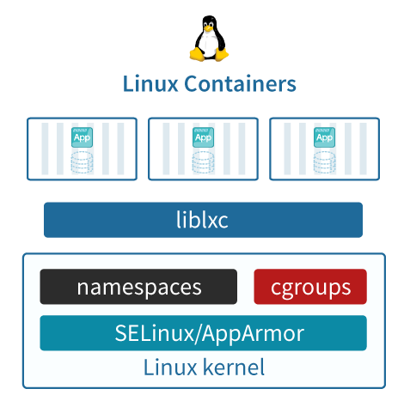
什么是容器
Linux Container（简称LXC）它是一种内核轻量级的操作系统层虚拟化技术。
Namespace 也就是名字空间，这个功能的基本作用就是隔离，比如两个用户u1和u2，在不同的Namespace下运行是互相不可见的
Cgroup 此功能是用来限制每个容器进程对资源使用量的，比如CPU，内存，IO等，这样避免一个容器进程占用资源过大而使其它资源进程受到影响。

Slide 8
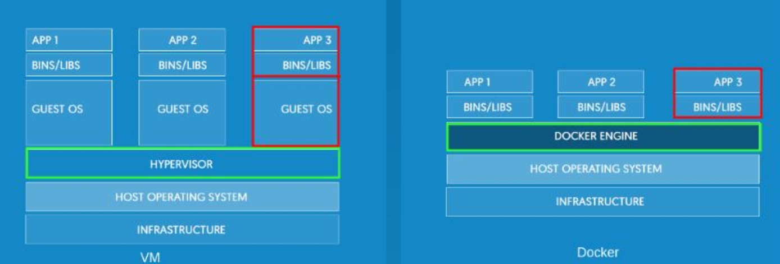
容器VS虚拟机
Notes:
左图是虚拟机的工作原理图，对资源进行抽象，着重体现在硬件层面的虚拟化上，这种方式增加了两场调用链，对性能的损耗比较大，而且还会占用大量的内存资源。
右图是Docker的工作原理图，属于OS级别的虚拟化，kernel通过创建多个镜像来隔离不同的app进程，由于kernel是是共享，而且本身linux image也不大，性能损耗几乎可以不计，而且内存占用也不大，大大节约了设备成本。

Slide 9
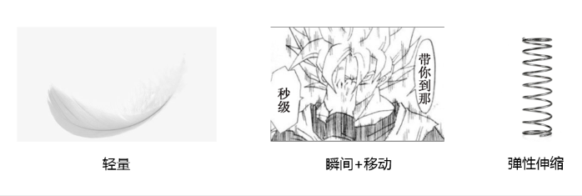
容器技术的特点
1. 极其轻量：只打包了必要的Bin/Lib；
2. 秒级部署：根据镜像的不同，容器的部署大概在毫秒与秒之间（比虚拟机强很多）；
3. 易于移植：一次构建，随处部署；
4. 弹性伸缩：Kubernetes、Swam、Mesos这类开源、方便、好使的容器管理平台有着非常强大的弹性管理能力。

Slide 10
容器的标准化
1. 容器运行时标准 （runtime spec）
2. 容器镜像标准（image spec）

Slide 11
1. 容器运行时标准 （runtime spec）
a). creating：使用 create 命令创建容器，这个过程称为创建中
b). created：容器创建出来，但是还没有运行，表示镜像和配置没有错误，容器能够运行在当前平台
c). running：容器的运行状态，里面的进程处于 up 状态，正在执行用户设定的任务
d). stopped：容器运行完成，或者运行出错，或者 stop 命令之后，容器处于暂停状态。这个状态，容器还有很多信息保存在平台中，并没有完全被删除
Notes:
当前，docker几乎是容器的代名词，很多人以为docker就是容器。其实，这是错误的认识，除了docker 还有coreos。所以，容器世界里并不是只有docker一家。既然不是一家就很容易出现分歧。任何技术出现都需要一个标准来规范它，不然各搞各的很容易导致技术实现的碎片化，出现大量的冲突和冗余。因此，在2015年，由Google，Docker、CoreOS、IBM、微软、红帽等厂商联合发起的OCI（Open Container Initiative）组织成立了，并于2016年4月推出了第一个开放容器标准。标准主要包括runtime运行时标准和image镜像标准。标准的推出，有助于替成长中市场带来稳定性，让企业能放心采用容器技术，用户在打包、部署应用程序后，可以自由选择不同的容器Runtime；同时，镜像打包、建立、认证、部署、命名也都能按照统一的规范来做。

Slide 12
2. 容器镜像标准（image spec）
a). 文件系统：以 layer 保存的文件系统，每个 layer 保存了和上层之间变化的部分，layer 应该保存哪些文件，怎么表示增加、修改和删除的文件等;
b). config 文件：保存了文件系统的层级信息（每个层级的 hash 值，以及历史信息），以及容器运行时需要的一些信息（比如环境变量、工作目录、命令参数、mount 列表），指定了镜像在某个特定平台和系统的配置。比较接近我们使用 docker inspect <image_id> 看到的内容;
c). manifest 文件：镜像的 config 文件索引，有哪些 layer，额外的 annotation 信息，manifest 文件中保存了很多和当前平台有关的信息;
d). index 文件：可选的文件，指向不同平台的 manifest 文件，这个文件能保证一个镜像可以跨平台使用，每个平台拥有不同的 manifest 文件，使用 index 作为索引。

Slide 13
容器的主要应用场景
1. 容器化传统应用
容器不仅能提高现有应用的安全性和可移植性，还能节约成本。
2. 持续集成和持续部署 (CI/CD)
通过 Docker 加速应用管道自动化和应用部署，交付速度提高至少 13 倍。
3. 微服务
加速应用架构现代化进程。
4. IT 基础设施优化
充分利用基础设施，节省资金。
Notes:
https://cloud.tencent.com/developer/article/1116709?fromSource=waitui

Slide 14
Docker基础介绍
什么是Docker
Docker基本架构

Slide 15
什么是Docker
Docker 是一个开源的应用容器引擎，基于 Go 语言 并遵从Apache2.0协议开源。
Docker 可以让开发者打包他们的应用以及依赖包到一个轻量级、可移植的容器中，然后发布到任何流行的 Linux 机器上，也可以实现虚拟化。
容器是完全使用沙箱机制，相互之间不会有任何接口（类似 iPhone 的 app）,更重要的是容器性能开销极低。

Slide 16
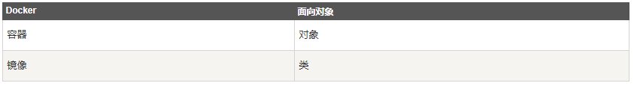
Docker基本架构
Docker 使用客户端-服务器 (C/S) 架构模式，使用远程API来管理和创建Docker容器。
Docker 容器通过 Docker 镜像来创建。
容器与镜像的关系类似于面向对象编程中的对象与类

Slide 17
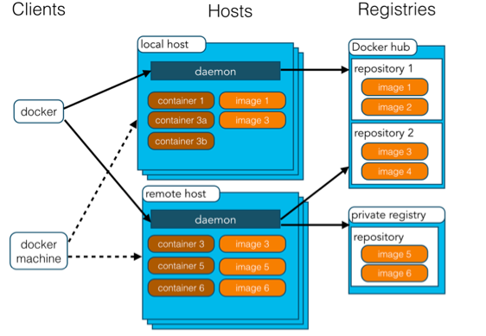
Docker基本架构

Slide 18
Docker基本架构
Docker 镜像(Images)，Docker 镜像是用于创建 Docker 容器的模板。
Docker 容器(Container)，容器是独立运行的一个或一组应用。
Docker 客户端(Client)，Docker 客户端通过命令行或者其他工具使用 Docker API 与 Docker 的守护进程通信。
Docker 主机(Host)，一个物理或者虚拟的机器用于执行 Docker 守护进程和容器。
Docker 仓库(Registry)，Docker 仓库用来保存镜像，可以理解为代码控制中的代码仓库。
Docker Machine，Docker Machine是一个简化Docker安装的命令行工具，通过一个简单的命令行即可在相应的平台上安装Docker，比如VirtualBox、 Digital Ocean、Microsoft Azure。

Slide 19
Docker部署Cedar
Cedar架构
安装Docker
创建镜像
配置cedar
更新镜像
将镜像push到docker hub上
使用镜像

Slide 20
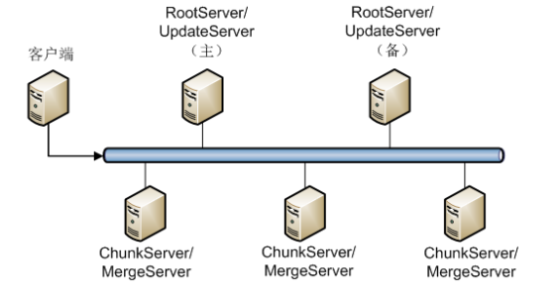
Cedar架构

Slide 21
Cedar架构
客户端，用户使用 Cedar 的方式和 Mysql 数据库完全相同，支持 JDBC、 C客户端访问，等等。
RootServer，管理集群中的所有服务器， Tablet 数据分布以及副本管理。
UpdateServer，存储 Cedar 系统的增量更新数据。
ChunkServer，存储 Cedar 系统的基准数据。
MergeServer，接收并解析用户的 SQL 请求，经过词法分析、语法分析、查询优化等一系列操作后转发给相应的 ChunkServer 或者 UpdateServer。

Slide 22
安装Docker
前提条件：
Docker 运行在 CentOS 7 上，要求系统为64位、系统内核版本为 3.10 以上。
Docker 运行在 CentOS-6.5 或更高的版本的 CentOS 上，要求系统为64位、系统内核版本为 2.6.32-431 或者更高版本。（1.7及以下版本）
Docker 要求 Ubuntu 系统的内核版本高于 3.10 。
具体安装过程参考官方文档 https://docs.docker.com/

Slide 23
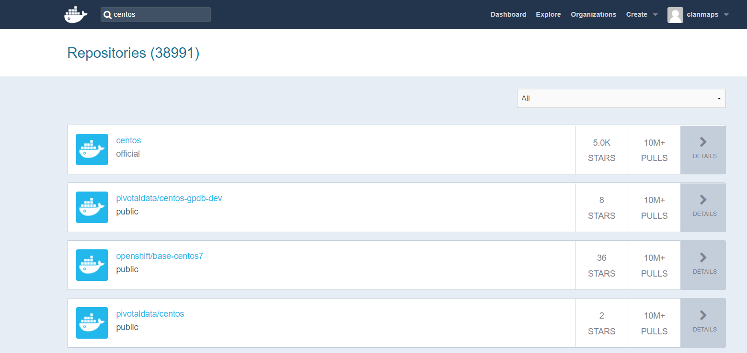
Docker Hub：公共镜像源。当运行容器时，使用的镜像如果在本地中不存在，docker 就会自动从 docker 镜像仓库中下载，默认是从 Docker Hub 下载。

Slide 24
当我们从docker镜像仓库中下载的镜像不能满足我们的需求时，我们可以通过以下两种方式对镜像进行更改。
1.从已经创建的容器中更新镜像，并且提交这个镜像
2.使用 Dockerfile 指令来创建一个新的镜像

Slide 25
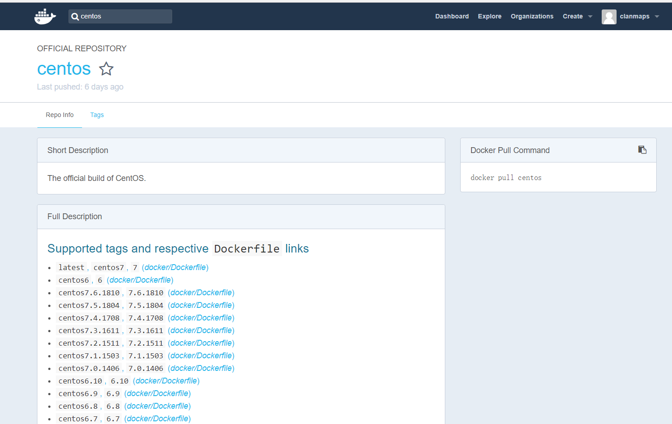
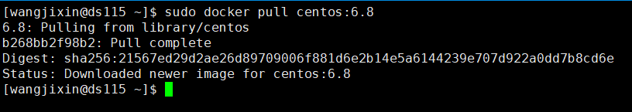
选取合适的基础镜像拉取下来
docker pull centos:6.8

Slide 26
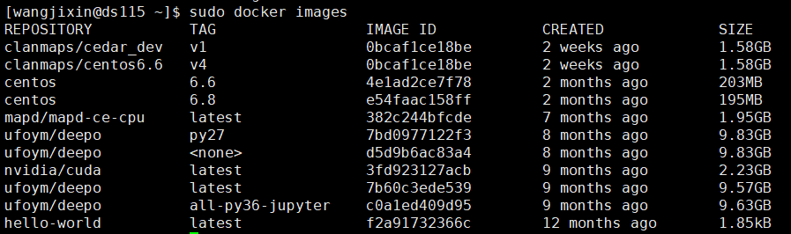
我们可以使用 docker images 来列出本地主机上的镜像。
运行镜像，创建对应的容器
sudo docker run -t -i centos:6.8 /bin/bash

Slide 27
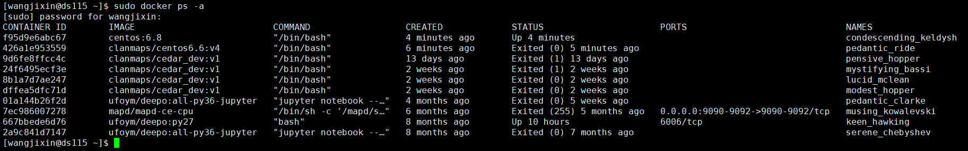
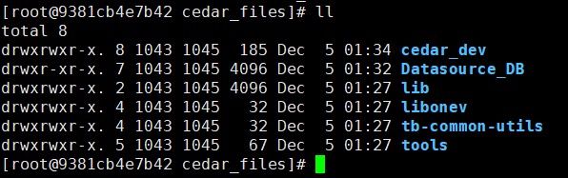
配置Cedar
1、查看当前容器ID：sudo docker ps -a
2、将运行cedar所需的文件复制到容器中：（所需文件见“cedar集群配置”）
sudo docker cp cedar_dev mycontainer：/root/ （其中mycontainer是上面查看的容器id）

Slide 28
3、配置cedar环境，修改对应的脚本文件
详见“cedar集群配置”
4、安装所需的一些库
yum -y install lzo-devel snappy-devel mysql-devel
剩余操作与Cedar集群部署类似，可参考“cedar集群配置”

Slide 29
更新镜像
在完成操作之后，输入 exit命令来退出这个容器。
我们可以通过命令 docker commit来提交容器副本：
docker commit -m="cedar_dev" -a="clanmaps" f95d9e6abc67 clanmaps/centos6.8:v5
其中：
-m:提交的描述信息
-a:指定镜像作者
f95d9e6abc67 ：容器ID
clanmps/centos6.8:v5 :指定要创建的目标镜像名

Slide 30
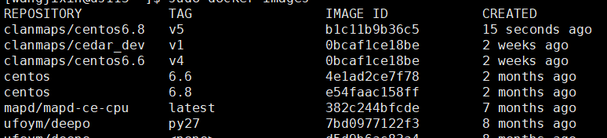
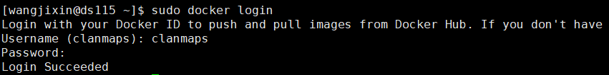
将镜像push到docker hub上
1、查看当前的本地镜像：docker images
2、登录自己的docker hub账户：docker login

Slide 31
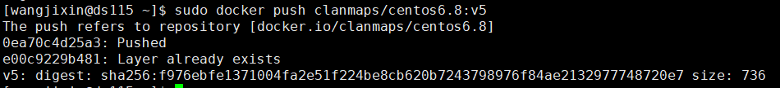
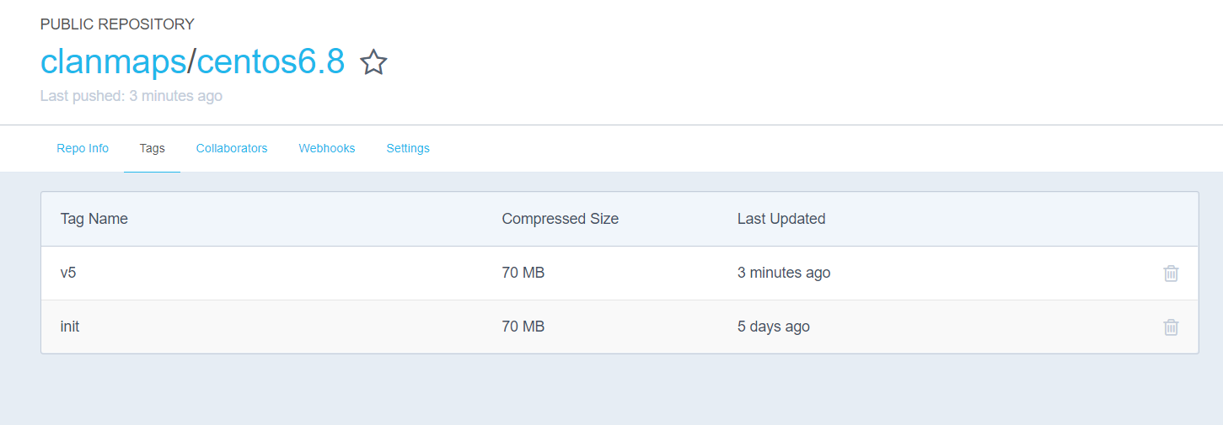

Slide 32

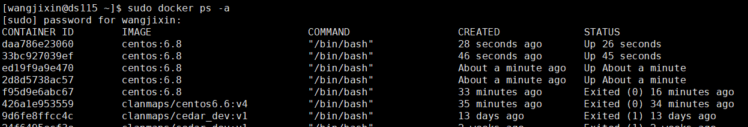
使用镜像
1.使用刚刚创建好的镜像来创建4个容器
sudo docker run -t -i centos:6.8 /bin/bash
2.在不同的容器中分别启动不同的服务

